Slide 1
HTML
包含4个html文件，分别为
列表.html
表格.html
框架.html
表单.html

Slide 2
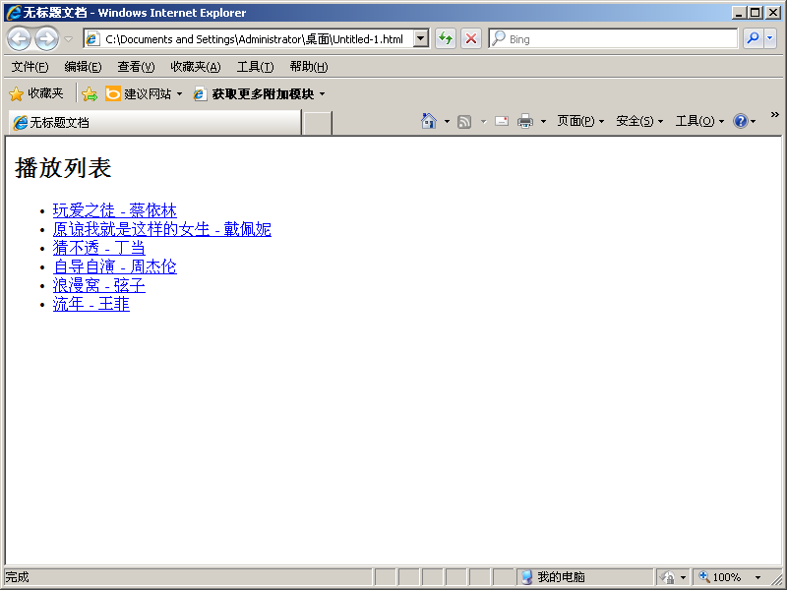
列表 文件名:列表.html

Slide 3
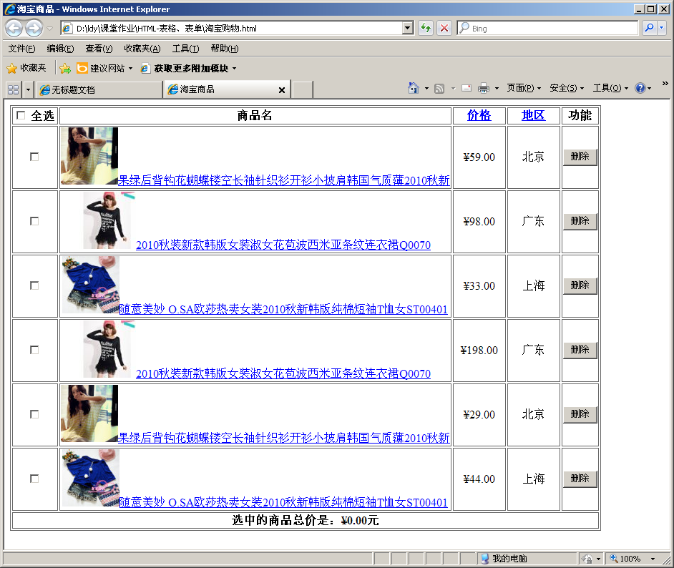
表格 文件名:表格.html

Slide 4
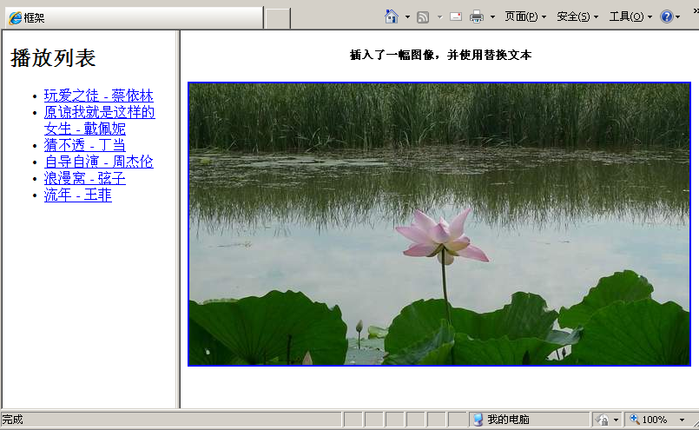
框架 文件名:框架.html

Slide 5
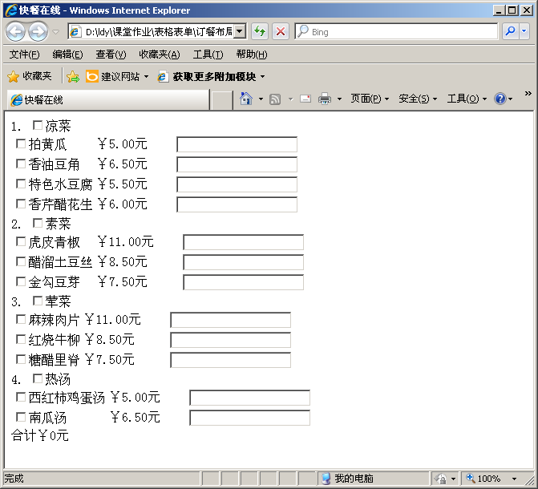
表单 文件名:表单.html

